Slide 1
Georgetown Elementary
Open House
Escuela de Georgetown Elementary
Día de la
Bienvenida
2023 - 2024
Notes:
1

Slide 2
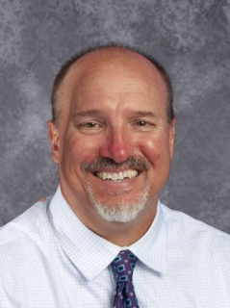
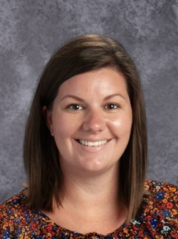
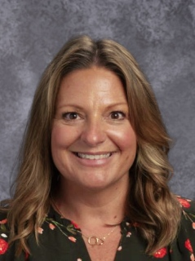
Welcome Parents!
Bienvenidos Padres!
Neil Stong Beth Illian Jenn Orlen
Principal Assistant Principal Assistant Principal
Notes:
2

Slide 3
First Day of School
Primer Día de Clases
Tuesday, September 5 Kindergarten | Wednesday, September 6 First Grade Second Grade Third Grade Fourth Grade Fifth Grade
martes, 5 de septiembre Kindergarten | miércoles, 6 de septiembre Primer grado Segundo grado Tercer grado Cuarto grado Quinto grado
Notes:
3

Slide 4
School Hours
Horario de la Escuela
8:20 Building Opens
Parent Drop-Off Begins *Located in the rear of the building on School Lane
8:25 - 8:40 Bus Arrival
8:45 School Day Begins
*MARKED LATE AT 8:45*
3:30 Dismissal
Parent Pick-Up Begins *Located in the rear of the building on School Lane
8:20 Apertura de la escuela
Comienza la entrega de padres
*Ubicado en la parte trasera del edificio en School Lane
8:25 - 8:40 Llegada del autobús
8:45 Comienza el día escolar
*MARCADO TARDE A LAS 8:45*
3:30 Despedida
Comienza la recogida de los
padres *Ubicado en la parte
trasera del edificio en School
Lane
Notes:
4

Slide 5
Breakfast & Lunch
Desayuno y Almuerzo
September menus will be sent home with students on the first day of school. *They can be accessed online from the IRSD website.
LINQConnect is the online portal for payment & school lunch forms
Meal Benefit Forms are sent home with students or they can be picked up in the main lobby. Please fill out all information on the form and return by September 30th
Los menús de septiembre se enviarán a casa con los estudiantes el primer día de clases. *Se puede acceder a ellos en línea desde el sitio web del IRSD.
LINQ Connect es el portal en línea para formularios de almuerzo escolar y pago
Los Formularios de Almuerzo serán enviados a casa con su estudiante o puede recogerlos en la oficina principal. Complete toda la información en el formulario y devolverlo antes del 30 de septiembre
Notes:
Students can bring in money for extras and ice cream.
5

Slide 6
Student Drop-Off/Pick-Up
Dejada y Recogida de Estudiantes
Student Drop-Off/Pick-Up will be located in the rear of the building.
Parents will drive around the circle and drop off/pick-up students at the rear of cafeteria.
Each student/family will be given a number the first week of school.
The gate entering the drop-off/pick-up loop will open at 8:20 am and 3:20 pm.
Student Drop-Off/Pick-Up can be congested, especially at the beginning of the year, so please plan ahead and be patient with staff members.
Dejada/Recogida de los estudiantes se ubicará en la parte trasera del edificio.
Los padres conducirán alrededor del círculo, dejarán y recogerán a los estudiantes en la parte trasera de la cafetería.
A cada estudiante/familia se le entregará un número la primera semana de clases.
La puerta que ingresa al circuito de Dejada/Recogida se abrirá a las 8:20 a. m. y a las 3:20 p. m.
Dejada/Recogida de los estudiantes puede estar congestionado, especialmente al comienzo del año, así que planifique con anticipación y sea paciente con los miembros del personal.

Slide 7
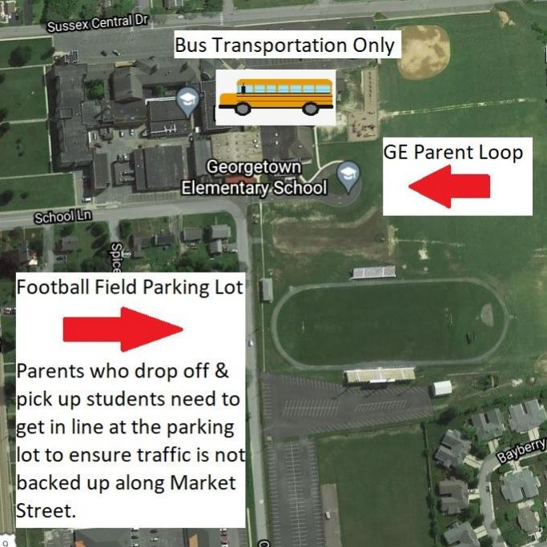

Slide 8
School Bus Information
Información del Autobús
Please arrive 10 - 15 minutes early at the bus stop.
Students will not be pulled off the bus for parents who want to pick them up at dismissal. Please send a note for transportation changes.
All parents should come to the office prior to 3:00 if there is a change in dismissal from the bus to “parent pick-up.”
Por favor llegue 10 - 15 minutos antes a la parada de autobús.
Los estudiantes no serán retirados del autobús para los padres que quieran recogerlos a la hora de la salida. Envíe una nota para los cambios de transporte.
Todos los padres deben venir a la oficina antes de las 3:00 si hay un cambio en la salida del autobús a "recogida de los padres".

Slide 9
Attendance
Asistencia
Parents/guardians will be permitted to excuse up to ten (10) days of absence per school year with a written parent note. Any subsequent parent notes received will be considered Unexcused Absences.
After ten (10) absences have been excused with a parent note, a documented (doctor’s) note must be provided in order to excuse a student’s absence.
Parent notes should be submitted within two (2) days of the student’s return to school.
If a period of absence extends beyond three (3) consecutive days, the parent/guardian should contact the school and provide documentation upon the student’s return to school.
A los padres/tutores se les permitirá excusar hasta diez (10) días de ausencia por año escolar con una nota por escrito de los padres. Cualquier nota posterior de los padres que se reciba se considerará ausencias injustificadas.
Después de que se hayan justificado diez (10) ausencias con nota de padre, se debe proveer una nota documentada para justificar la ausencia del estudiante.
Las notas de los padres deben enviarse dentro de los dos (2) días posteriores al regreso del estudiante a la escuela.
Si un período de ausencia se extiende más allá de los tres (3) días consecutivos, el padre/tutor debe comunicarse con la escuela y proveer la documentación cuando el estudiante regrese a la escuela.

Slide 10
Georgetown Elementary will use the following platforms to communicate with families throughout the school year.
Alert Now Phone Calls/Messages Weekly messages from administrators about upcoming events and important information
Class Dojo
Classroom communication platform to message
Talking Points
Text Messages sent by staff members to communicate with families
Please make sure we have an updated phone number so you are receiving these notifications.
La escuela primaria Georgetown utilizará las siguientes plataformas para comunicarse con las familias durante el año escolar.
Alerta Ahora Llamadas telefónicas/Mensajes semanales de administradores sobre próximos eventos e información importante
Class Dojo
Plataforma de comunicación del aula para enviar mensajes.
Talking Points
Mensajes de texto enviados por miembros del personal para comunicarse con las familias
Asegúrese de que tengamos un número de teléfono actualizado para que pueda recibir estas notificaciones.
Home/School Communication
Comunicación entre Hogar/Escuela

Slide 11
Discipline
Disciplina
IRSD Guide to Student Conduct and Penalties
will be sent home with your child by their teacher. Please sign and return.
The school bus is considered part of the school setting. The Code of Conduct must be adhered to on the bus.
Bus referrals, suspensions, and loss of privileges will result from violating rules on the school bus.
Guía del IRSD sobre la conducta y las sanciones de los estudiantes serán enviados a casa con su hijo por su maestro/a. Por favor firme y devuelva.
El autobús escolar se considera parte del entorno escolar. El Código de Conducta debe cumplirse en el autobús.
Las remisiones al autobús, las suspensiones y la pérdida de privilegios resultarán de la violación de las reglas en el autobús escolar.
Notes:
11

Slide 12
Dress Code
Código de Vestimenta
Clothing and accessories worn by students are expected to respect the value of our schools and district as a student-centered community. Therefore, IRSD students are not permitted to wear clothing that is transparent, exposes the midriff/naval area, cleavage or posterior regions.
Clothes should fit comfortably.
Shirts must cover your shoulders and your waist.
Shorts, skirts and/or dresses must reach midway down the thigh when standing. Pants must be worn at the waist.
Clothes should not have any holes and undergarments should not be visible.
Shoes should not slip off your feet and shoe laces need to be tied.
Se espera que la ropa y accesorios que usan los estudiantes respeten el valor de nuestras escuelas y el distrito como una comunidad centrada en el estudiante. Por lo tanto, a los estudiantes del IRSD no se les permite usar ropa que sea transparente, que exponga el área abdominal/naval, el escote o las regiones posteriores.
La ropa debe quedar cómodamente.
Las camisas deben cubrir tus hombros y tu cintura.
Los pantalones cortos, faldas y/o vestidos deben llegar a la mitad del muslo al estar de pie. Los pantalones deben usarse a la cintura.
La ropa no debe tener agujeros y la ropa interior no debe ser visible.
Los zapatos no deben resbalar de sus pies y los cordones de los zapatos deben estar atados.

Slide 13
Food/Treats
Comida/Golosinas
Treats such as cupcakes that are brought to school for birthday parties and other celebrations must be store-bought and delivered in their original packaging with the nutritional label attached.
We are not permitted to allow students to eat homemade treats. This change has been made district-wide with the goal of keeping all students safe and healthy.
Las golosinas como los pastelitos que se traen a la escuela para las fiestas de cumpleaños y otras celebraciones deben ser compradas en la tienda y entregarse en su empaque original con la etiqueta nutricional adjunta.
No se permite que los estudiantes coman golosinas caseras. Este cambio se ha realizado en todo el distrito con el objetivo de mantener a todos los estudiantes seguros y saludables.

Slide 14
Visitors
Visitantes
All visitors need to bring a photo ID or driver’s license when entering the building.
Please report to the main office if you are visiting the school, picking up or dropping off your child.
If your child gets sick during school hours, your child will need to be picked up from the main office.
Todos los visitantes deben traer una identificación con foto o licencia de conducir al ingresar al edificio.
Reporte a la oficina principal si está visitando la escuela, recogiendo o dejando a su hijo.
Si su hijo se enferma durante el horario escolar, será necesario que lo recojan en la oficina principal.

Slide 16
How can you support at home?
Review the Unit-based Parent Letters that are sent home with your child at the start of a new unit
Read aloud with your child
Review any “take-home” materials that will be sent home with your child throughout the course of a unit
Ask your child questions about what they are learning
Some of the “take-home” materials that will be coming home with your child will have questions you can ask them!
When you have a question, reach out to your child’s teacher

Slide 17
Display your child’s name on their book bag or make a nametag for the first week of school
Arrive early at the bus stop
Pack a water bottle for your child
Buses may dismiss late the first week of school *Be prepared to wait at the bus stop for your child at the end of the school day
Check your child’s bookbag for important information and forms that need to be completed/returned to school
Muestre el nombre de su hijo en su mochila o haga una etiqueta con su nombre para la primera semana de clases
Llega temprano a la parada de autobús.
Empaca una botella de agua para su hijo/a
Los autobuses pueden salir tarde la primera semana de clases *Esté preparado para esperar a su hijo/a en la parada del autobús al final del día escolar
Revise la mochila de su hijo para obtener información importante y formularios que deben completarse o devolverse a la escuela
The First Day of School Reminders
Recordatorios del Primer Día de Clases

Slide 18
We look forward to working with you and your child this year!
¡Esperamos trabajar con usted y su hijo este año!

